Slide 1



GOBIERNO AUTÓNOMO DESCENTRALIZADO MUNICIPAL DE ARCHIDONA
MULTICULTURAL Y SOLIDARIA
DESCENTRALIZADO DE ARCHIDONA
GOBIERNO AUTÓNOMO
PLURICULTURAL Y
SOLIDARIA

Slide 2


GOBIERNO AUTÓNOMO DESCENTRALIZADO MUNICIPAL DE ARCHIDONA
MULTICULTURAL Y SOLIDARIA
LA PARTICIPACIÓN CIUDADANA
EN EL PROCESO DE RENDICIÓN
DE CUENTAS
PLURICULTURAL Y
SOLIDARIA

Slide 3
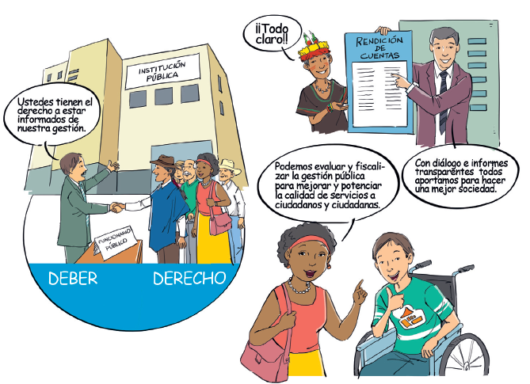
GOBIERNO AUTÓNOMO DESCENTRALIZADO MUNICIPAL DE ARCHIDONA
MULTICULTURAL Y SOLIDARIA
¿QUÉ ES LA RENDICIÓN DE CUENTAS?
La Rendición de Cuentas es un proceso participativo de diálogo e interrelación entre autoridades y ciudadanía para informar y poner en su consideración las acciones, proyectos y resultados de la gestión pública. La ciudadanía conoce y evalúa dicho trabajo, y ejerce así su derecho a participar.
PLURICULTURAL Y
SOLIDARIA

Slide 4
GOBIERNO AUTÓNOMO DESCENTRALIZADO MUNICIPAL DE ARCHIDONA
MULTICULTURAL Y SOLIDARIA
INSTITUCIONES y ENTIDADES
AUTORIDADES DEL ESTADO
Que Rinden cuentas a la ciudadanía y presentan su informe al CPCCS:
GADs provinciales, Municipales y Parroquiales.
Entidades vinculadas al GAD,
Empresas Públicas,
Consorcios y mancomunidades.
Electas o de libre remoción:
Prefectos,
Alcaldes,
Concejales principales, y Suplentes Principalizados
Presidentes y Vocales de las Juntas parroquiales.
Art. 4 Reglamento RdC
PLURICULTURAL Y
SOLIDARIA

Slide 5
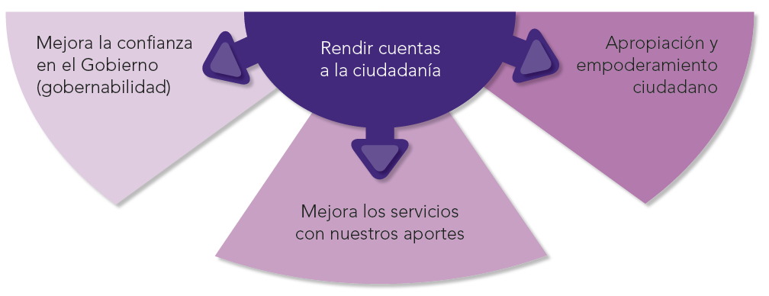
GOBIERNO AUTÓNOMO DESCENTRALIZADO MUNICIPAL DE ARCHIDONA
MULTICULTURAL Y SOLIDARIA
¿POR QUÉ ES IMPORTANTE LA RENDICIÓN DE CUENTAS?
PLURICULTURAL Y
SOLIDARIA

Slide 6
GOBIERNO AUTÓNOMO DESCENTRALIZADO MUNICIPAL DE ARCHIDONA
MULTICULTURAL Y SOLIDARIA
¿Sobre qué rendir cuentas?
PLANIFICACIÓN
PRESUPUESTO
CONTROL
PARTICIPACIÓN CIUDADANA
PLURICULTURAL Y
SOLIDARIA

Slide 7

GOBIERNO AUTÓNOMO DESCENTRALIZADO MUNICIPAL DE ARCHIDONA
MULTICULTURAL Y SOLIDARIA
Periodo a rendir cuentas
PERIODO FISCAL 2025
Del periodo fiscal concluido:
del 1 de enero al 31 de diciembre de 2025.
¿Y si no estuve todo el año?
Del periodo que cumplió funciones en el cargo
Art. 5 Reglamento RdC
PLURICULTURAL Y
SOLIDARIA

Slide 8
GOBIERNO AUTÓNOMO DESCENTRALIZADO MUNICIPAL DE ARCHIDONA
MULTICULTURAL Y SOLIDARIA
CERTIFICADO DE MODULO DE RdC
OBTENCIÓN DEL CERTIFICADO
Todo los sujetos obligados, para iniciar con el proceso de Rendición de Cuentas, deberán obtener el Certificado de haber aprobado el modulo de Rendición de Cuentas en la Escuela de Formación de CPCCS.
Disposición General Sexta del Reglamento RdC
PLURICULTURAL Y
SOLIDARIA

Slide 9
GOBIERNO AUTÓNOMO DESCENTRALIZADO MUNICIPAL DE ARCHIDONA
MULTICULTURAL Y SOLIDARIA
LA PARTICIPACIÓN CIUDADANA
EN EL PROCESO DE RENDICIÓN
DE CUENTAS
PLURICULTURAL Y
SOLIDARIA

Slide 10
GOBIERNO AUTÓNOMO DESCENTRALIZADO MUNICIPAL DE ARCHIDONA
MULTICULTURAL Y SOLIDARIA
CRONOGRAMA
FASE 1
FASE 2
FASE 3
FASE 4
Planificación del proceso
FEBRERO -MARZO
Evaluación de la gestión
ABRIL
Deliberación pública
MAYO
Entrega formulario al CPCCS
JUNIO
Art. 11 Reglamento RdC
PLURICULTURAL Y
SOLIDARIA

Slide 11
GOBIERNO AUTÓNOMO DESCENTRALIZADO MUNICIPAL DE ARCHIDONA
MULTICULTURAL Y SOLIDARIA
PLANIFICACIÓN DEL PROCESO
FASE 1
1.ORGANIZACIÓN DEL PROCESO
2.- CONSULTA CIUDADANA
3.- ENTREGA DE TEMAS PARA QUE EL GAD RINDA CUENTAS
4.- INSTANCIA DE PARTICIPACIÓN
PLURICULTURAL Y
SOLIDARIA

Slide 12
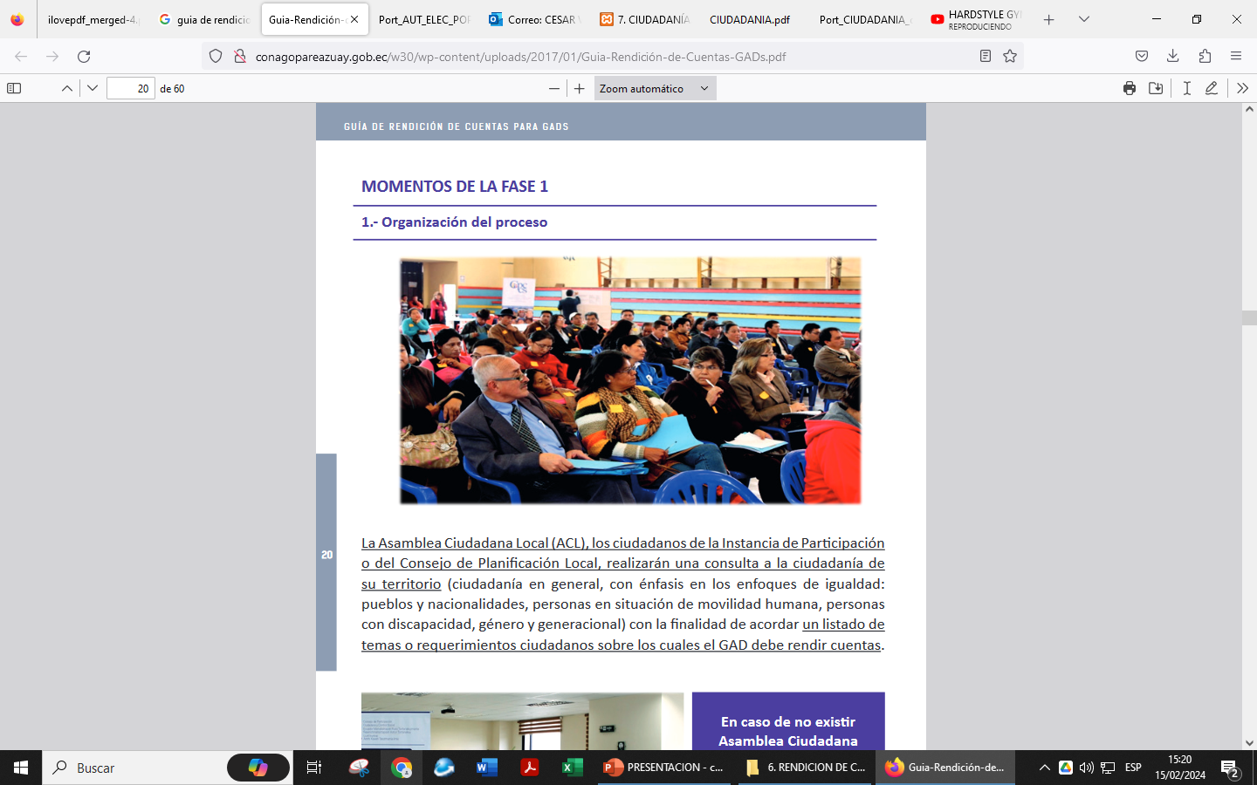
GOBIERNO AUTÓNOMO DESCENTRALIZADO MUNICIPAL DE ARCHIDONA
MULTICULTURAL Y SOLIDARIA
1 ORGANIZACIÓN DEL PROCESO
Realizarán una consulta a la ciudadanía de su territorio (ciudadanía en general, con énfasis en los enfoques de igualdad:
Pueblos y nacionalidades, personas en situación de movilidad humana, personas con discapacidad, género y generacional) con la finalidad de acordar un listado de temas o requerimientos ciudadanos sobre los cuales el GAD debe rendir cuentas.
PLURICULTURAL Y
SOLIDARIA

Slide 13
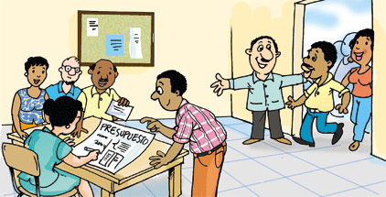
GOBIERNO AUTÓNOMO DESCENTRALIZADO MUNICIPAL DE ARCHIDONA
MULTICULTURAL Y SOLIDARIA
2.- CONSULTA CIUDADANA
La Asamblea Ciudadana Local -o quien cumpliera tales funciones- convoca masivamente a la ciudadanía de su jurisdicción territorial con la finalidad de instalar un espacio de consulta sobre los temas que serán informados por parte de la autoridad. Para motivar el debate se instalarán mesas temáticas en función a los ejes del plan de desarrollo.
PLURICULTURAL Y
SOLIDARIA

Slide 14
GOBIERNO AUTÓNOMO DESCENTRALIZADO MUNICIPAL DE ARCHIDONA
MULTICULTURAL Y SOLIDARIA
2.- CONSULTA CIUDADANA
CONCEJO DE PLANIFICACIÓN LOCAL - CIUDADANÍA
Instalar un espacio de consulta sobre los temas que serán informados por parte de las autoridades.
Con la finalidad de acordar un listado de temas o requerimientos ciudadanos sobre los cuales el GAD debe rendir cuentas.
En un lapso de una semana…
La Ciudadanía o quien cumpliera tales funciones- a través de su directorio, en reunión ampliada analizará los siguientes documentos que deben ser entregados por el GAD con anterioridad:
1. Plan de Desarrollo y Ordenamiento Territorial.
2. Oferta de campaña de la máxima autoridad.
3. Plan Operativo Anual (POA)
4. Listado de instituciones vinculadas
PLURICULTURAL Y
SOLIDARIA

Slide 15

GOBIERNO AUTÓNOMO DESCENTRALIZADO MUNICIPAL DE ARCHIDONA
MULTICULTURAL Y SOLIDARIA
3.- ENTREGA DE TEMAS PARA QUE EL GAD RINDA CUENTAS
2.- Entrega de temas para que el GAD rinda cuentas
  Se entregará la lista de temas al GAD por medio de su Secretaría General. La que pondrá en conocimiento a la máxima autoridad para que su equipo técnico de respuesta aquel listado de preguntas.
PLURICULTURAL Y
SOLIDARIA

Slide 16
GOBIERNO AUTÓNOMO DESCENTRALIZADO MUNICIPAL DE ARCHIDONA
MULTICULTURAL Y SOLIDARIA
4.- INSTANCIA DE PARTICIPACIÓN
CONFORMACIÓN DEL EQUIPO MIXTO.
EQUIPO MIXTO 1
EQUIPO MIXTO 2
CPL-INTEGRANTES CIUDADANOS DEL CASCO URBANO - ORGANIZACIONES
TÉCNICOS DEL GADMA
Su responsabilidad es velar el proceso de la deliberación pública y evaluación del Informe institucional, verificar la convocatoria a la deliberación pública, participar en la construcción de la metodología de las mesas de trabajo y sistematizar los aportes ciudadanos.
LIDERADA POR EL GADMA
CPL-INTEGRANTES CIUDADANOS DEL CASCO URBANO - ORGANIZACIONES
Será la encargada de analizar los temas presentados por la ciudadanía.
La Instancia de Participación recibe las peticiones de la Asamblea Ciudadana Local y organiza un Equipo Técnico Mixto integrado de forma equitativa entre ciudadanos y técnicos del GAD, el cual define objetivos, cronograma y responsables.
PLURICULTURAL Y
SOLIDARIA

Slide 17
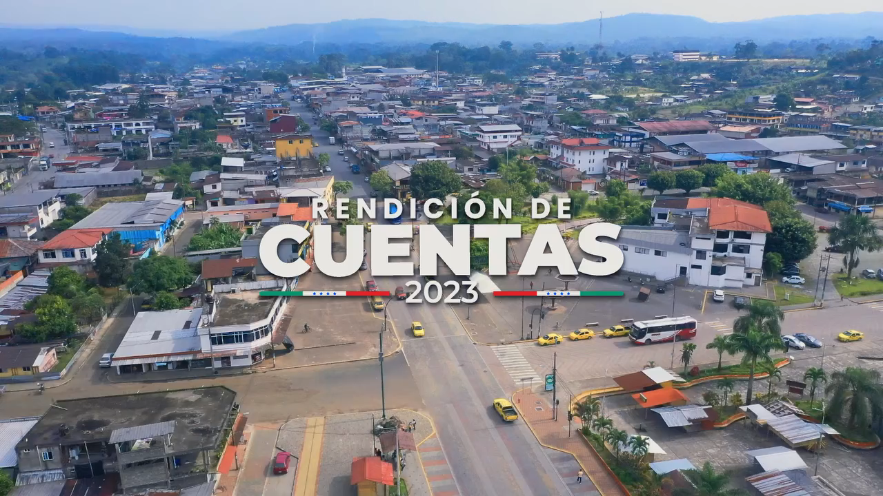
GOBIERNO AUTÓNOMO DESCENTRALIZADO MUNICIPAL DE ARCHIDONA
MULTICULTURAL Y SOLIDARIA
2.- CONSULTA CIUDADANA
PLURICULTURAL Y
SOLIDARIA

Slide 18
GOBIERNO AUTÓNOMO DESCENTRALIZADO MUNICIPAL DE ARCHIDONA
MULTICULTURAL Y SOLIDARIA
4.- INSTANCIA DE PARTICIPACIÓN
Comisión 1: Liderada por el GAD y tendrá como integrantes ciudadanos y técnicos del GAD.
Su responsabilidad es evaluar la gestión institucional, elaborar el informe de Rendición de Cuentas para el CPCCS, presentado a través de su plataforma virtual, redactar el informe de Rendición de Cuentas para la ciudadanía, en forma conjunta con la Asamblea Ciudadana o quien cumpla este rol.
Fases 2, 3 y 4
PLURICULTURAL Y
SOLIDARIA

Slide 19
GOBIERNO AUTÓNOMO DESCENTRALIZADO MUNICIPAL DE ARCHIDONA
MULTICULTURAL Y SOLIDARIA
4.- INSTANCIA DE PARTICIPACIÓN
Comisión 2: Liderada por la ciudadanía
y conformada por ciudadanos y técnicos
del GAD
verificar la convocatoria a la deliberación pública, participar en la construcción de la metodología de las mesas de trabajo y sistematizar los aportes ciudadanos. (Fase 3).
PLURICULTURAL Y
SOLIDARIA

Slide 20
GOBIERNO AUTÓNOMO DESCENTRALIZADO MUNICIPAL DE ARCHIDONA
MULTICULTURAL Y SOLIDARIA
EVALUACIÓN DE LA GESTIÓN
FASE 2
1.- EVALUACIÓN DE LA GESTIÓN INSTITUCIONAL
2.- LLENADO FORMULARIO DEL CPCCS
3.- APROBACIÓN DEL INFORME POR EL GAD
4.- ENTREGA PREVIA DEL INFORME A LA ASAMBLEA CIUDADANA LOCAL
Es el momento de hacer una evaluación de la gestión institucional y a partir de esa evaluación escribir el respectivo INFORME, tarea a cargo de la comisión liderada por el GAD.
El GAD llena el formulario de Rendición de Cuentas en formato Excel establecido por el CPCCS, el cual ayudará a organizar la información recopilada
El informe de Rendición de Cuentas para la ciudadanía debe ser aprobado por la máxima autoridad del GAD.
el GAD deberá enviar el informe narrativo a la Asamblea Ciudadana Local - o quien cumpla tales funciones - por lo menos 10 días antes de la Deliberación.
PLURICULTURAL Y
SOLIDARIA

Slide 21
GOBIERNO AUTÓNOMO DESCENTRALIZADO MUNICIPAL DE ARCHIDONA
MULTICULTURAL Y SOLIDARIA
DELIBERACIÓN PÚBLICA
FASE 3
1.- La Asamblea Ciudadana Local evalúa el informe de Rendición de Cuentas
2.- Difusión previa del Informe de Rendición de Cuentas
3.- Convocatoria a la deliberación pública y evaluación ciudadana
4.- Deliberación pública y evaluación ciudadana
PLURICULTURAL Y
SOLIDARIA

Slide 22
GOBIERNO AUTÓNOMO DESCENTRALIZADO MUNICIPAL DE ARCHIDONA
MULTICULTURAL Y SOLIDARIA
FASE 3
1.- LA ASAMBLEA CIUDADANA LOCAL EVALÚA EL INFORME DE RENDICIÓN DE CUENTAS
Conjuntamente con la comisión liderada por la ciudadanía, una suerte de sorteo en el cual se nombre un orador u oradora para que presente dichas opiniones en la deliberación pública.
PLURICULTURAL Y
SOLIDARIA

Slide 23
GOBIERNO AUTÓNOMO DESCENTRALIZADO MUNICIPAL DE ARCHIDONA
MULTICULTURAL Y SOLIDARIA
FASE 3
2.- DIFUSIÓN PREVIA DEL INFORME DE RENDICIÓN DE CUENTAS
El GAD y la Comisión liderada por la ciudadanía difundirán a través de todos los medios posibles el Informe de Rendición de Cuentas entregado a la Asamblea Ciudadana Local, así como las fechas y lugares en los que se realizarán el o los eventos de deliberación pública.
PLURICULTURAL Y
SOLIDARIA

Slide 24
GOBIERNO AUTÓNOMO DESCENTRALIZADO MUNICIPAL DE ARCHIDONA
MULTICULTURAL Y SOLIDARIA
FASE 3
3.- CONVOCATORIA A LA DELIBERACIÓN PÚBLICA Y EVALUACIÓN CIUDADANA
Para la realización de la deliberación pública, el GAD realizará una invitación a los actores identificados en el mapeo de actores elaborado y entregado por la Asamblea Ciudadana Local, sin perjuicio de que participen unidades básicas de participación, actores sociales, organizaciones o ciudadanía del territorio
PLURICULTURAL Y
SOLIDARIA

Slide 25
GOBIERNO AUTÓNOMO DESCENTRALIZADO MUNICIPAL DE ARCHIDONA
MULTICULTURAL Y SOLIDARIA
FASE 3
4.- DELIBERACIÓN PÚBLICA Y EVALUACIÓN CIUDADANA
La deliberación pública se realizará por lo menos 10 días después de la entrega del informe de Rendición de Cuentas entregado a la Asamblea Ciudadana Local
PLURICULTURAL Y
SOLIDARIA

Slide 26

GOBIERNO AUTÓNOMO DESCENTRALIZADO MUNICIPAL DE ARCHIDONA
MULTICULTURAL Y SOLIDARIA
ENTREGA FORMULARIO AL CPCCS
FASE 4
Entrega del Informe de Rendición de Cuentas al CPCCS
PLURICULTURAL Y
SOLIDARIA

Slide 27
GOBIERNO AUTÓNOMO DESCENTRALIZADO MUNICIPAL DE ARCHIDONA
MULTICULTURAL Y SOLIDARIA
RESUMEN
FASE 1
FASE 2
FASE 3
FASE 4
2. Evaluación de la gestión
1. Obtención del Certificado en la escuela de CPCCS, para registrarse en el sistema informático para generar usuario y clave.
Equipo Técnico Mixto de 2 comisiones:
1: liderada por GAD para elaborar el informe.
2: liderada por ACL para planificar deliberación.
Con 10 días previos:
Difundir el informe narrativo y el formulario excel.
Convocar a deliberación.
1. Planificación del proceso con la Asamblea Ciudadana Local (ACL)
Recepción de lista de temas ciudadanos.
Entrega de PDOT,
Plan de Trabajo,
POA
3. Deliberación pública
Grabar los eventos deliberativos presenciales y difundir 10 días posteriores.
4. Entrega del informe al CPCCS
•Finalizar el formulario de RdC en el sistema informático.
PLURICULTURAL Y
SOLIDARIA

Slide 28
 |  | MARZO 2026
Domingo | Lunes | Martes | Miércoles | Jueves | Viernes | Sábado
1 | 2 | 3 | 4 | 5 | 6 | 7
 |  | Breve revisión Art. 22 del Reglamento Revisión del regla. de 28/01/2026 del proceso de Rendición de cuentas | Planificación para la elaboración del cronograma
8 | 9 | 10 | 11 | 12 | 13 | 14
 |  | Elaboración del cronograma del proceso de Rendición de cuentas año fiscal 2025 | Elaboración de la matriz de información de por direcciones del GADMA Aprobación por la alcaldesa el cronograma del proceso de rendición de cuentas. | Reunión de trabajo con los directores para proceder a exponer el llenado de la Matriz de Información para el proceso de R.C. año 2025. Solicitar información a todas las direcciones para la elaboración del informe preliminar | Elaboración de la invitación consejo de planificación y Asamblea Local ciudadana Archidona (para reunión planificación previo a la Asamblea con la ciudadanía)
15 | 16 | 17 | 18 | 19 | 20 | 21
 | Reunión de trabajo con el Consejo de Planificación y Asamblea cantonal para coordinar proceso de Rendición de Cuentas. (15h00) | Solicitar el auditorio municipal | Reunión de trabajo con el Consejo de Planificación y Asamblea cantonal para coordinar proceso de Rendición de Cuentas. (15h00) | Coordinar con Comunicación. | elaboración de la invitaciones
22 | 23 | 24 | 25 | 26 | 27 | 28
 | Elaboración de las invitaciones | Difusión en las redes sociales Entrega de invitaciones Perifoneo | Preparativos de la logística personal de la Dirección | Perifoneo en el recorrido del basurero
29 | 30 | 31
 |  | Capacitación del proceso de R.C año 2025 a ciudadanía, y con formación del Equipo Mixto

Slide 29
GOBIERNO AUTÓNOMO DESCENTRALIZADO MUNICIPAL DE ARCHIDONA
MULTICULTURAL Y SOLIDARIA
ABRIL
Do. | Lu. | Ma. | Mi. | Ju. | Vi. | Sá.
 |  |  | 1 Entrega de información Administrativa | 2 Aprobación del módulo de RdC autoridades para obtener el certificado | 3 | 4
5 | 6 Mesas de trabajo - Informe de gestion Solicitud de información de inquietudes - pagina web | 7 Funcionamiento de la pagina web institucional | 8 Entrega de información Matriz por parte del Ing. Mauricio Freire | 9 Elaboración del informe | 10 Elaboración del informe | 11
12 | 13 | 14 Subir el informe POA - administración directa | 15 | 16 Invitación oficial por quipux para la revisión de las preguntas y revisar | 17 Reunión del equipo Mixto para la evaluación de las preguntas sobre el informe de gestión | 18
19 | 20 Llenado del Formulario del CPCCS de RC en la pagina Web | 21 Llenado del Formulario del CPCCS de RC en la pagina Web | 22 Cierre de preguntas – solicitud de información Jairo Orellana | 23 Reunión de directores para responder las preguntas | 24 Elaboración del informe Entrega de respuesta y preguntas directores | 25
26 | 27 Evaluación gestion institucinal Equipo mixto | 28 | 29 | 30
PLURICULTURAL Y
SOLIDARIA

Slide 30
GOBIERNO AUTÓNOMO DESCENTRALIZADO MUNICIPAL DE ARCHIDONA
MULTICULTURAL Y SOLIDARIA
MAYO
Do. | Lu. | Ma. | Mi. | Ju. | Vi. | Sá.
 |  |  |  |  | 1 | 2
3 | 4 Aprobación del Informe final de Gestión de Rendición de Cuentas por la Máxima Autoridad Anillado | 5 | 6 Elaboración quipux para solicitar la autorización máxima autoridad | 7 | 8 Preparar : GUINES - para la Alcaldesa | 9
10 | 11 Invitación al equipo mixto para escoger orador | 12 REUNION DE TRABAJO CON LA ALCALDESA: - Revisión de la presentacion pawer poin - El emplasticado del informe -Video de Comunicación -Ordene dia | 13 Elaboración de invitaciones para la deliberacion Publica ciudadanía y Autoridades | 14 PERIFONEO DIFUCION REDES SOCIALES Entrega de invitaciones | 15 Entrega de invitaciones | 16
17 | 18 Organización Arreglo auditorio Maestro de ceremonia Protocolo Refrigerio Comunicacio dia positiva presentacion | 19 Entrega de invitaciones | 20 Entrega de invitaciones | 21 Entrega de invitaciones | 22 | 23
24 | 25 | 26 ELGADMA CONVOCA A DELIBERACIÓN PUBLICA / RENDICION DE CUENTAS AÑO FISCA 2024- CIUDADANIA EN GENERAL | 27 | 28 | 29 | 30
31
PLURICULTURAL Y
SOLIDARIA

Slide 31
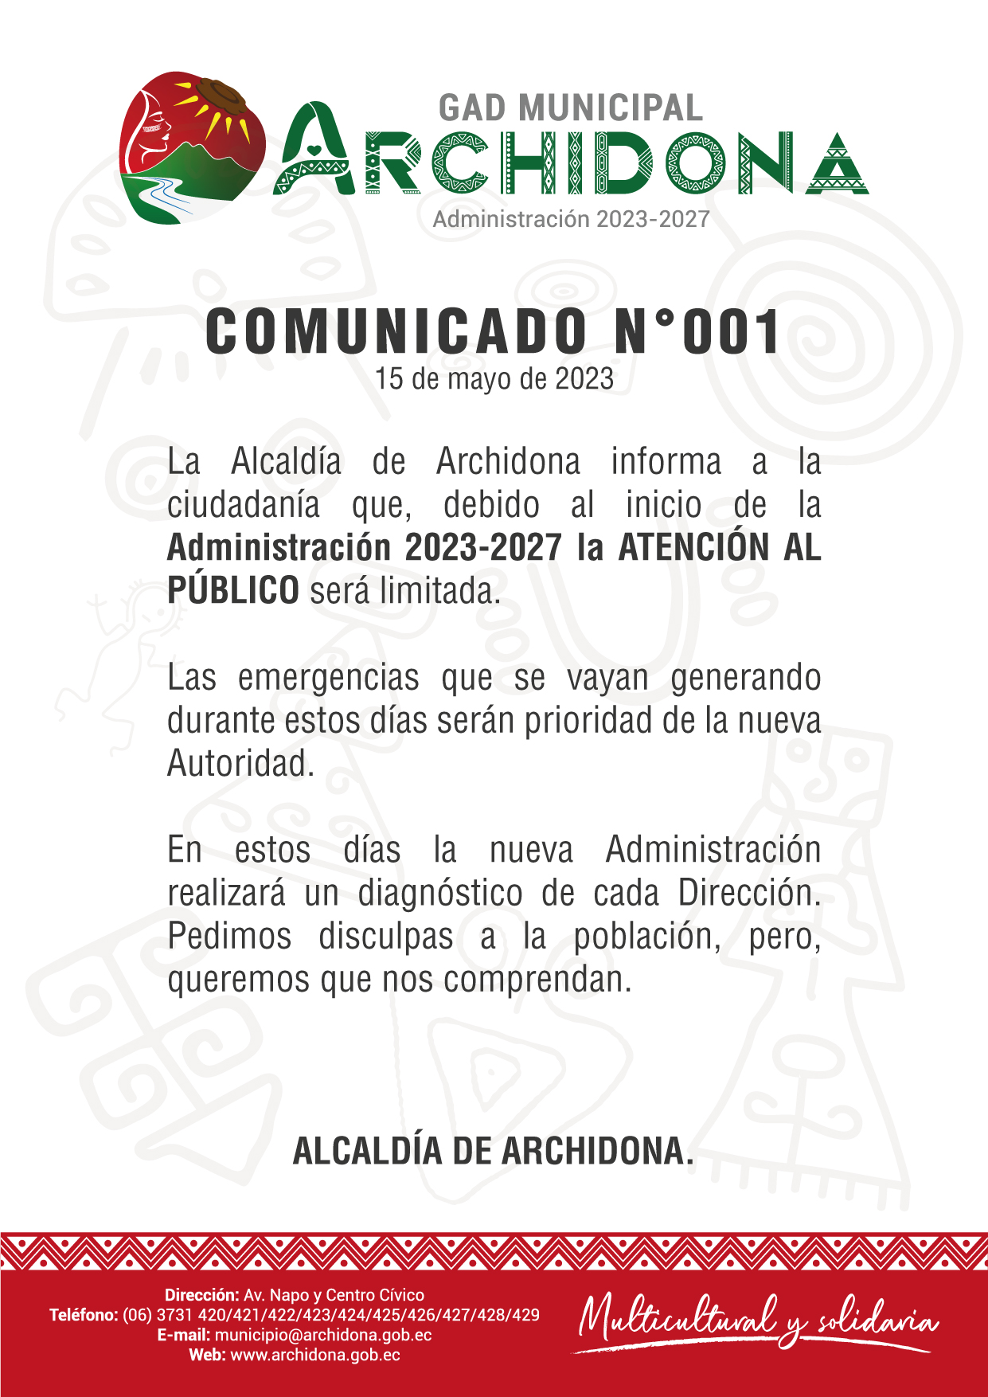
GOBIERNO AUTÓNOMO DESCENTRALIZADO MUNICIPAL DE ARCHIDONA
MULTICULTURAL Y SOLIDARIA
DESCENTRALIZADO DE ARCHIDONA
GOBIERNO AUTÓNOMO
SUBDIRECCIÓN DE PLANIFICACIÓN INSTITUCIONAL
GRACIAS

